Slide 1
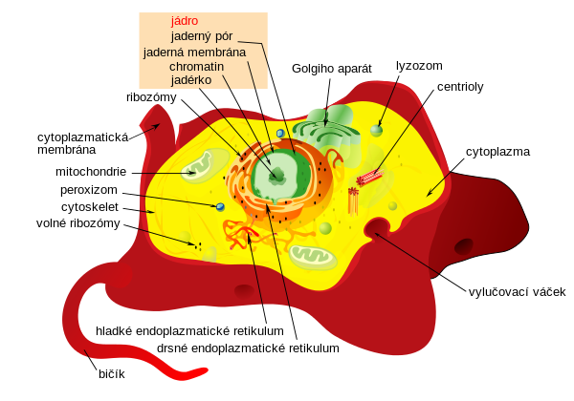
Zoologie
Zoologie je odvětví biologie, které se zabývá živočichy
Živočichové: Na rozdíl od rostlin jsou heterotrofní (,,jinovýživoví“ – potřebují organické látky z okolí)
Živočichové: Na rozdíl od hub nemají buněčnou stěnu
Živočišná buňka

Slide 2
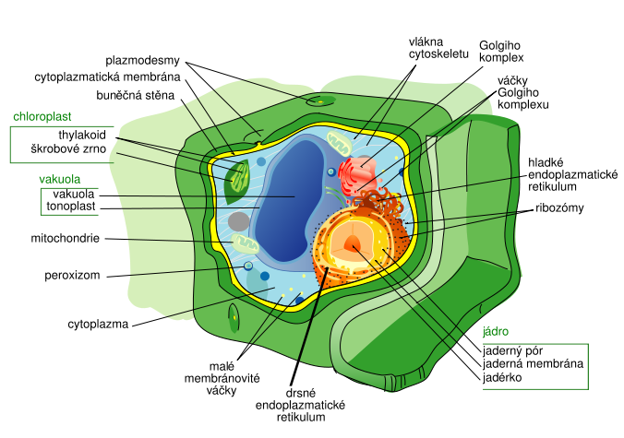
Živočišná buňka – rozdíly proti rostlinné
Srovnání obou buněk

Slide 3
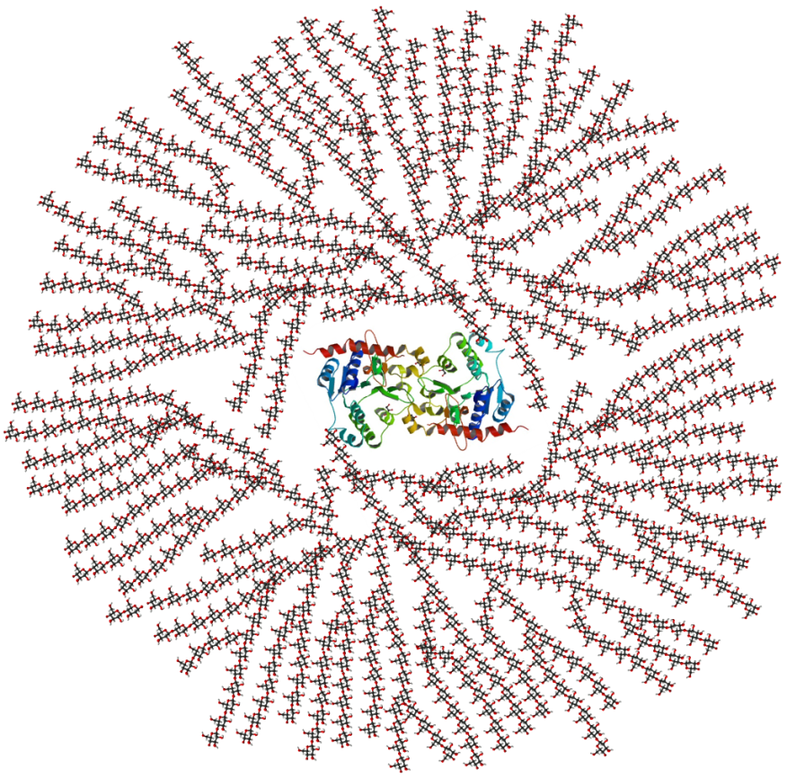
Živočišná buňka – rozdíly proti rostlinné
Nemá vakuoly
Nemá plastidy (nefotosyntetizuje)
Je malá (do 20 mikrometrů) - rostliny kolísají od 1 mikrometru po 1 metr (lazucha)
Zásobní látkou je glykogen ( u rostlin škrob)
(Škrob: Polymer glukózy do řetězce)
Glykogen ,,živočišný škrob´´

Slide 4
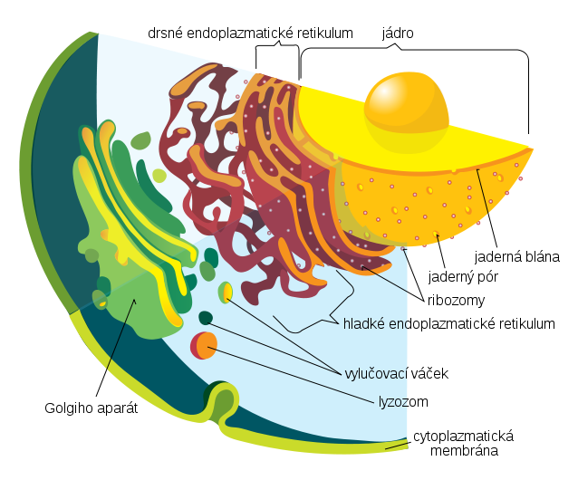
Golgiho aparát
Objevuje se v rostlinné i živočišné buňce
Soustava buněčných váčků, které slouží k transportu a úpravě bílkovin

Slide 5
Živočichové: Vlastnosti
Heterotrofie: Nevyrobí si sami organické látky
Pohyblivost: Obvykle se pohybují, ale je také řada výjimek (např. mořské houby)
Velká specializace různých orgánů

Slide 6
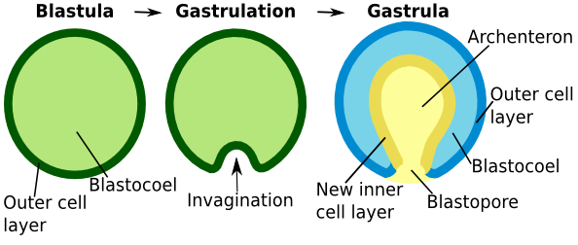
Říše Živočichové: Členění
I) Kmeny nezařazené do podříší
II) Podříše Dvoustranně souměrní
II a) Infraříše Prvoústí
II b) Infraříše Druhoústí

Slide 7
Nezařazené kmeny: Žahavci
Vodní živočichové
Korálnatci
Medúzovci (+polypovci, čtyřhranky a kalichovky)
Výtrusenky (rybomorky)
Kaviárovky
Poznámka: Výtrusenky a kaviárovky jsou parazitické skupiny žahavců
Dokument: Korálové útesy (26 minut)
https://www.youtube.com/watch?v=4a8vI0gmr28

Slide 8
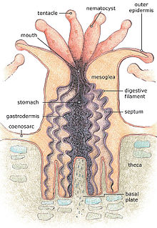
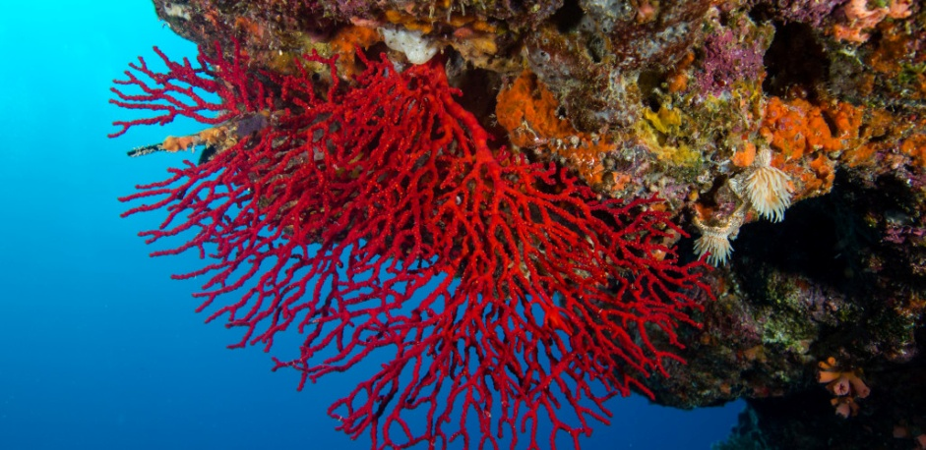
Žahavci: Korálnatci
Živočichové teplých moří (korálové útesy)
Jedinou životní etapou je polyp
Polyp = válcovité tělo, obvykle přichycené na podklad nebo jiného jedince
Jak se množí koráli – 3 minuty
https://www.youtube.com/watch?v=DXR6ZB8_Tqw

Slide 9
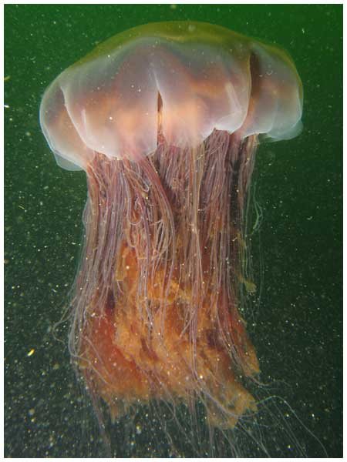
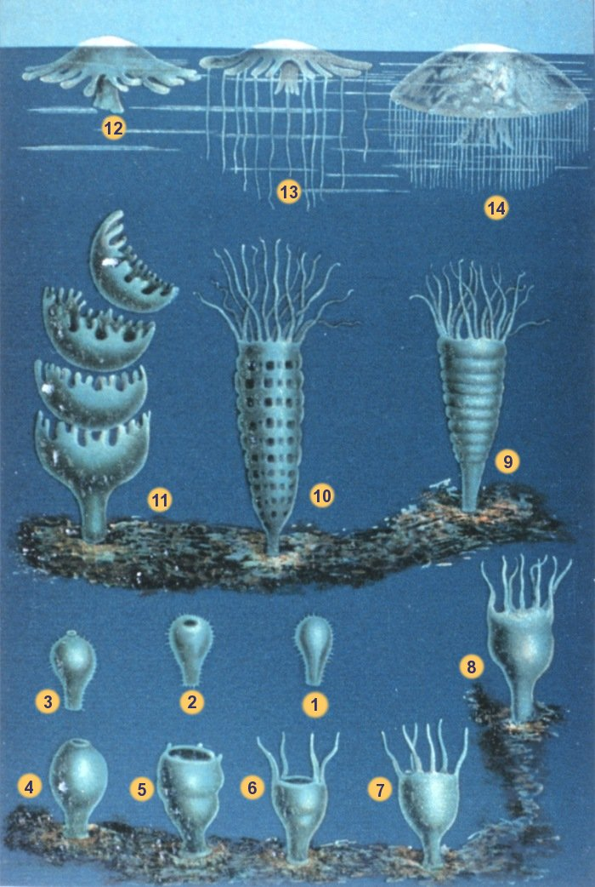
Žahavci: Medúzovci
Podkmen Medusozoa zahrnuje: medúzovce, polypovce, čtyřhranky a kalichovky
Fáze polyp: Přisedlý na dno
Fáze medúza: Volně se vznášející

Slide 10
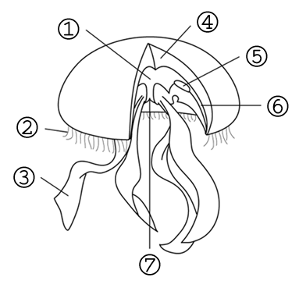
Množení medúz
Nejprve přisedlý polyp (vzniklý pohlavně)
Ten naroste a odštěpí medúzu (nepohlavně)
Medúzy (gonochoristé (opak hermafroditů) - samčí a samičí zvlášť) vypouští do vody spermie a vajíčka
Spojením spermie a vajíčka vzniká larva, která se přichytí na dno a jako polyp roste do nového cyklu

Slide 11
Struktura medúzy
1) Vnitřní dutina
2) Okrajová chapadélka
3) Žahavá ramena
4) Mezoglea
5) Pohlavní orgány
6) Entoderm
7) Ústní otvor

Slide 12
Talířovka obrovská (medúza žahavá)
Největší známý druh medúzy
Největší jedinec měl zvon o průměru 2,3 metru a chapadla délky 37 metrů
Talířovka loví ryby, jiné medúzy a další mořské živočichy
Výskyt v subarktickém pásu (poblíž polárního kruhu), ale objevuje se také v Lamanšském průlivu, Irském moři, Baltském moři a Severním moři

Slide 13
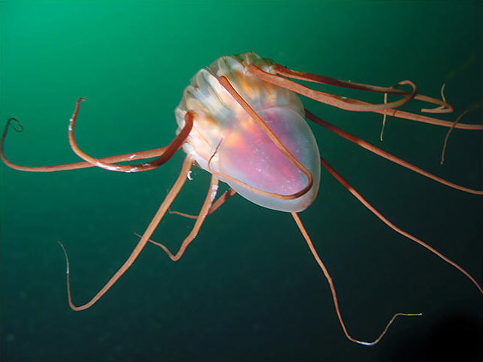
Korunovka purpurová
Menší medúza oceánů a moří

Slide 14
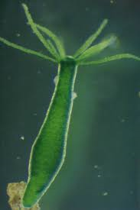
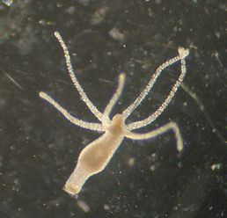
Žahavci: Polypovci
Polypovci jsou blízcí příbuzní medúz, jsou výhradně ve stádiu polypa
U nás se vyskytují nezmaři (nezmar hnědý, nezmar zelený) – velikost 1 – 3 cm
Hermafroditi (samooplození nebo pučení)
Pokud nezmara rozkrájíme, vyroste několik nových jedinců
Nezmar z Čimického rybníka (2 minuty)
https://www.youtube.com/watch?v=tyzhO2nYWRA

Slide 15
Žahavci: Výtrusenky (rybomorky)

Slide 16
Žahavci: Kaviárovky: Nezmar jeseteří

Slide 17
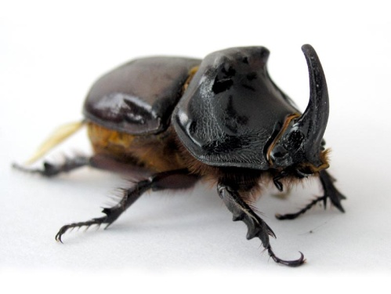
Infraříše: Prvoústí
Členovci: Mnoho skupin – zejména hmyz, korýši, pavoukovci
Měkkýši: Více skupin – nejznámější mlži, plži a hlavonožci
Ploštěnci: Třídy ploštěnky, jednorodí, tasemnice a motolice
Kroužkovci: Třídy mnohoštětinatci a opaskovci

Slide 18
Členovci
Největší kmen živočišné říše
Členovci se skládají z článků, které jsou spojeny a zpevněny chitinovou kutikulou
Chitin = polysacharid
Kutikula = Voskovitý, nebuněčný pokryv těla
Dělí se na 4 podkmeny: Klepítkatci, Stonožkovci, Korýši a Šestinozí
Klepítkatci – většina patří do třídy Pavoukovci
Stonožkovci – skupiny Stonožky a Mnohonožky
Korýši – Mnoho druhů
Šestinozí – Většina patří do třídy Hmyz

Slide 19
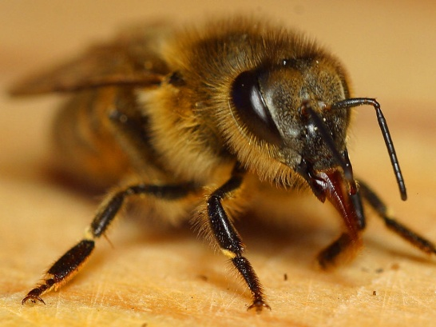
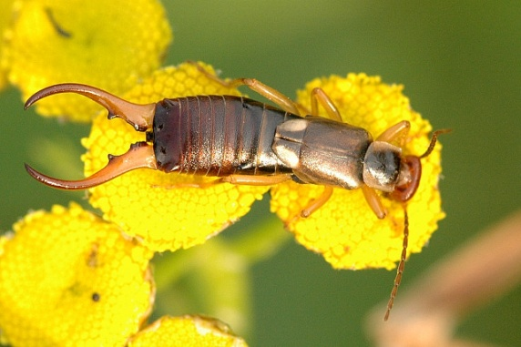
Členovci: Hmyz
Hmyz: Členovci, kteří
- Umějí létat
- Mají 6 nohou (3 páry)
- Tělo se skládá ze tří článků – hlava, hruď a zadeček
- Zpravidla mají složené oči a tykadla
Rozmanité rozmnožování
Převážně pohlavní, ale vyskytuje se i nepohlavní rozmnožování z neoplozených vajíček (partenogeneze)
Hermafroditismus (oboupohlavnost) je vzácný

Slide 20
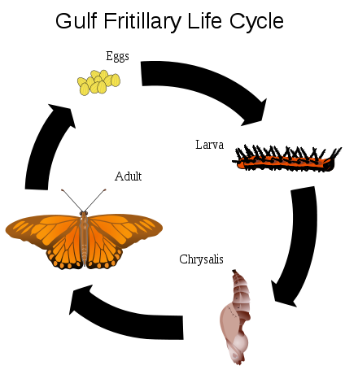
Rozmnožování motýla
Dokonalá proměna: Vajíčko – larva – kukla – imago (dospělý jedinec)

Slide 21
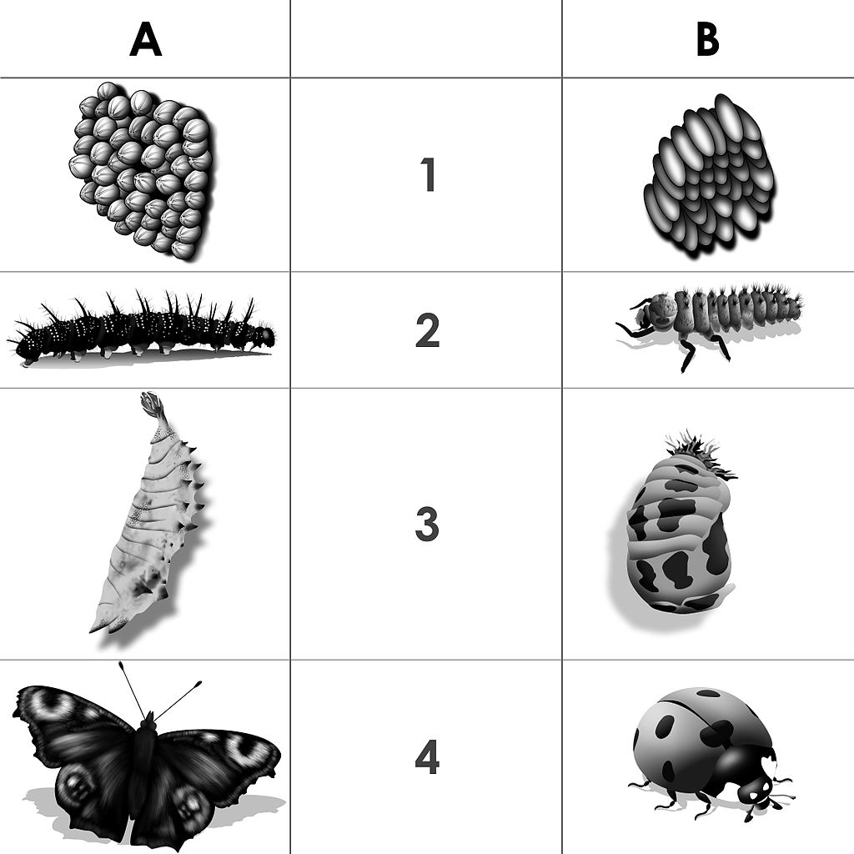
Dokonalá proměna (metamorfóza)
Motýl (babočka paví oko) a brouk (slunéčko sedmitečné)
1 – vajíčko, 2 – housenka/larva, 3 – kukla, 4 - imago (dospělý jedinec)

Slide 22
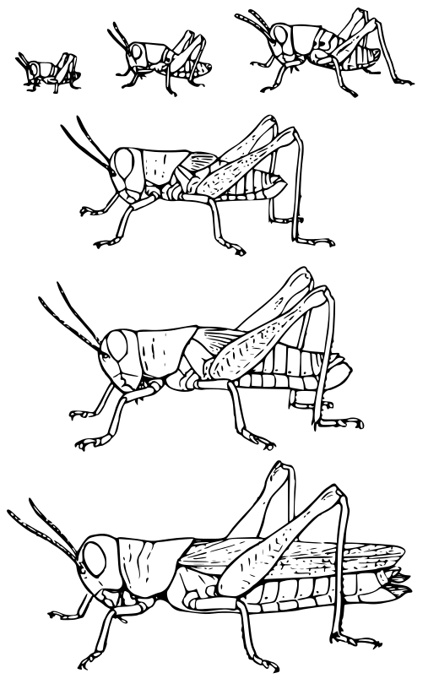
Nedokonalá proměna (metamorfóza)
Kobylka
0 - Vajíčko, 1 – 6 – Nymfa (několikrát se svléká), 7 – Imago (dospělec)

Slide 23
Členovci: Hmyz
Modrásek bahenní - 2 minuty
http://www.ceskatelevize.cz/porady/10121011820-zive-srdce-evropy/208562210700007-zive-srdce-evropy-modrasek-bahenni/
Mravenec lužní – 2 minuty
https://www.ceskatelevize.cz/porady/10121011820-zive-srdce-evropy/208562210700116-zive-srdce-evropy-mravenec-luzni/
Střevlík lužní
https://www.ceskatelevize.cz/porady/10121011820-zive-srdce-evropy/208562210700099-zive-srdce-evropy-strevlik-luzni/
Kobylka révová
https://www.ceskatelevize.cz/porady/10121011820-zive-srdce-evropy/208562210700019-zive-srdce-evropy-kobylka-revova/
Kudlanka nábožná
https://www.ceskatelevize.cz/porady/10121011820-zive-srdce-evropy/208562210700004-zive-srdce-evropy-kudlanka-nabozna/
Majka uralská
https://www.ceskatelevize.cz/porady/10121011820-zive-srdce-evropy/208562210700076-zive-srdce-evropy-majka-uralska/

Slide 24
Použité zdroje
Biologie v kostce, Fragment, Praha 2008
http://cs.wikipedia.org
http://en.wikipedia.org
http://pl.wikipedia.org
http://www.ceskatelevize.cz
Google Images

Slide 25
Video - ekologie
Nedej se: Za brouky na stromy (25 minut)
http://www.ceskatelevize.cz/porady/1095913550-nedej-se/415235100161008-za-brouky-na-stromy

